Slide 1

Skupenství látek
NÁZEV ŠKOLY | 2. ZŠ J. A. Komenského Milevsko, J. A. Komenského 1023, okres Písek
ČÍSLO PROJEKTU | CZ.1.07/1.4.00/21.1611
ČÍSLO ŠABLONY | III/2 Inovace a zkvalitnění výuky prostřednictvím ICT
NÁZEV MATERIÁLU | Skupenství látek
ČÍSLO SADY | 1
ČÍSLO MATERIÁLU | VY_32_INOVACE_01
AUTOR MATERIÁLU | Mgr. Jan Hrubec

Slide 2
Skupenství látek
Pevné
Kapalné
Plynné
Dřevo
Sklo
Železo
Papír
Mléko
Olej
Voda
benzin
Vzduch
Zemní plyn
Oxid uhličitý
Propan - butan

Slide 3
Jaká jsou tři skupenství vody ?
Jedna látka může existovat za různých okolností ve třech skupenstvích.
Voda - led - pevné skupenství
- voda - kapalné skupenství
- vodní pára - plynné skupenství

Slide 4
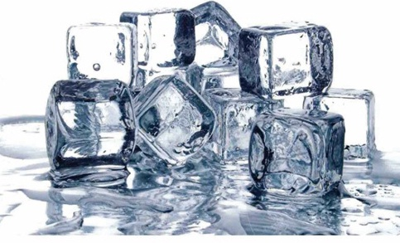
Voda - led - pevné skupenství

Slide 5

Voda - kapalné skupenství

Slide 6
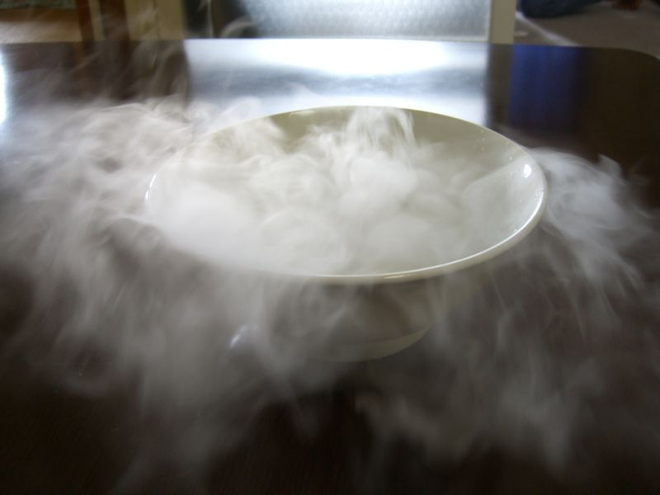
Voda - vodní pára - plynné skupenství

Slide 7
Jaká jsou tři skupenství vosku ?
Vosk - svíčka - pevné skupenství
- svíčka kolem hořícího knotu - kapalné
skupenství
- páry vosku ( hoří ) - plynné skupenství

Slide 8

plynné skupenství
kapalné skupenství
pevné skupenství

Slide 9
Otázky a úlohy
1. Vyjmenuj tělesa a uveď v jakém jsou skupenství
2. Uveď příklady, kdy se voda v přírodě vyskytuje jako pevná látka, kapalina nebo plyn.
3. Co mají společného a čím se liší : sníh, mlha, jinovatka, led, voda v rybníku ?

Slide 10
4. Připrav si vhodnou tabulku a do ní roztřiď následující látky podle skupenství ( při pokojové teplotě ) : papír, mléko, dřevo, voda, vzduch, sklo, parafin, porcelán, ocel, zemní plyn, kečup, tvaroh, benzin, oxid uhličitý.

Slide 11
Pevné skupenství | Kapalné skupenství | Plynné skupenství

Slide 12
Pevné skupenství | Kapalné skupenství | Plynné skupenství
papír | mléko | vzduch
dřevo | voda | zemní plyn
porcelán | kečup | oxid uhličitý
ocel | benzin | benzin
parafin | tvaroh | voda

Slide 13
Zdroje a literatura :
Fyzika pro 6 ročník ZŠ, PROMETHEUS 2001, doc. RNDr. Růžena Kolářová, CSc., PaedDr. Jiří Bohuněk.
http://viskumy-fyzika.blog.cz/0910
http://www.all-water.org/H2O_Images/800px-DryIceSublimation.JPG
http://www.psdtop.com/blog/drawing/burning-candle/
http://www.partner4office.cz/3in1-ochranna-podlozka-k-notebooku-mikrovlakno-kostky-ledu

